Slide 1
worldbibleplans.com/languages/indonesian/index.html
Instruksi Langkah demi Langkah

Slide 2
Sebagai seorang Kristen, pernahkah Anda membaca seluruh Alkitab?
Tidak
Apakah menurut Anda penting sebagai orang Kristen untuk membaca seluruh Alkitab
Mengapa tidak?
Tidak
Ya
Apakah itu Bermanfaat bagi hidup Anda?
Ya
Apakah Anda menggunakan rencana membaca?
Ya
Tidak
Ya
Apa yang menghentikan Anda untuk membaca seluruh Alkitab?
Tidak
Terlalu menakutkan? Ini buku besar yang sulit dibaca?
Terlalu membosankan?
Mengapa tidak? Apakah rencana membaca sederhana akan membantu menambah manfaat?
Apakah rencana membaca membuat tugas lebih mudah dikelola?
Apakah rencana membaca yang dibuat khusus akan membuat tugas lebih mudah dikelola?
Tidak
Ya
Butuh terlalu banyak waktu?
Rencana termasuk tulisan suci terlalu mahal?
Ya
Ya
Ya
Ya
Tidak
Ya
WBP menyediakan paket GRATIS dengan berbagai tema seperti Kronologis, M'Cheyne, dll. untuk menambahkan beberapa variasi
WBP memiliki rencana membaca Alkitab GRATIS yang mendukung komitmen waktu apa pun dari 5 menit hingga 60 menit per hari atau sejumlah hari per minggu.
WBP menyediakan paket GRATIS dalam terjemahan yang mudah dibaca. Bahkan tugas terbesar pun dapat dilakukan ketika dipecah menjadi langkah-langkah kecil yang mudah dikelola.
Di WBP, kami percaya membaca Alkitab menambah manfaat yang luar biasa bagi semua hidup kita.
Paket apa yang Anda gunakan? WBP memiliki banyak variasi untuk dipilih.
Coba paket GRATIS di WBP
Jika Anda telah mencoba dan gagal membaca Alkitab, kunjungi kami di https://worldbibleplans.com/languages/indonesian/index.html dan buat rencana pembacaan Alkitab khusus GRATIS. Pilih dari berbagai bahasa, terjemahan, komitmen waktu, tema, dan format ebook. Sesederhana ini. Buat rencana, WBP membuatnya, dan dalam waktu kurang dari 1 hari Anda mendapatkan tautan untuk mengunduh Rencana Bacaan Alkitab GRATIS yang dibuat khusus dengan atau tanpa kitab suci. Apakah kami menyebutkan semuanya GRATIS!

Slide 3
Selamat datang di World Bible Plans
Instruksi langkah demi langkah mudah diikuti, dalam format slide, untuk membuat Rencana Membaca Alkitab khusus Anda.

Slide 4
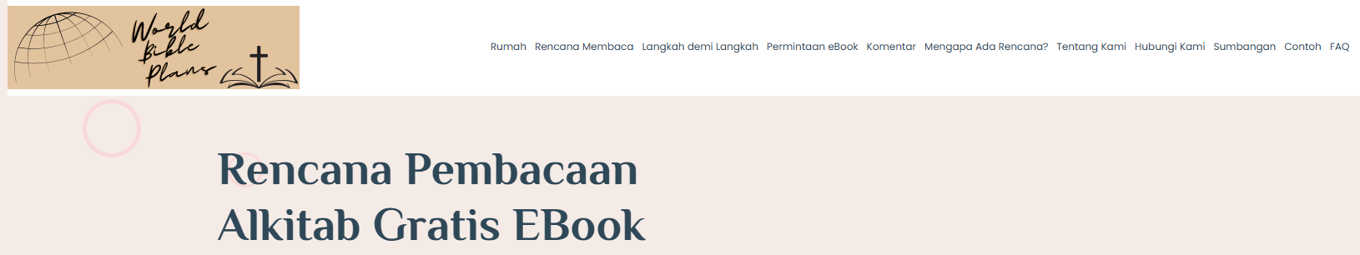
Navigasikan ke halaman Permintaan eBook

Slide 5
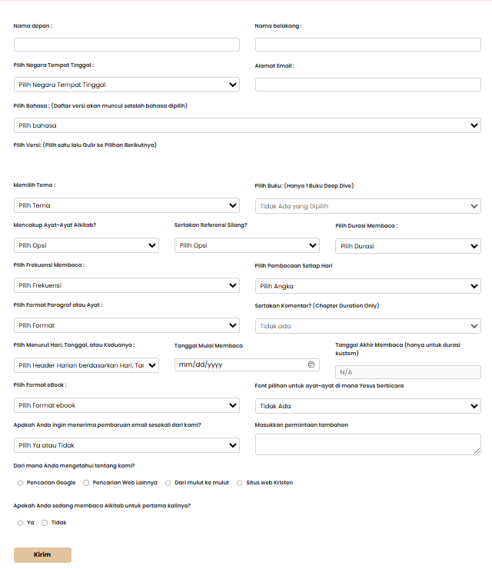
Ini adalah Formulir Permintaan – Kami akan membahasnya dalam slide berikut

Slide 6
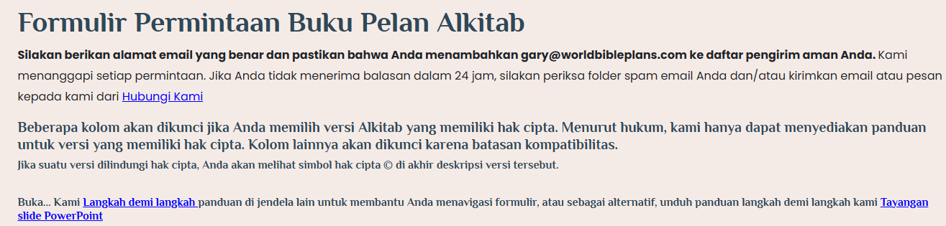
Mekanisme Bentuk
Penting untuk mengisi formulir dari kiri ke kanan dan dari atas ke bawah
  Jika Anda mengisi bagian formulir lalu mengubah kolom yang sudah Anda pilih, semua pilihan akan kembali ke default dan Anda akan kehilangan pilihan yang telah Anda buat.
    Misalnya, jika Anda memilih versi dan mengisi sisa formulir lalu kembali mengubah versinya, Anda harus mengisi semua kolom berikutnya lagi

Slide 7
Aturan Logis dari Bentuk
Tergantung pada pilihan Anda, beberapa pilihan akan menjadi tidak tersedia
  Kadang-kadang seluruh drop down
  Kadang hanya pilihan dalam menu dropdown
    Misalnya: Jika Anda memilih versi yang dilindungi hak cipta, kami tidak dapat menyediakan kitab suci, hanya panduan.
      Pilih Pesan akan terkunci
      Sertakan Kitab Suci akan dikunci
        Tidak. Hanya Berikan Panduan akan default
      Sertakan Referensi Silang akan dikunci
      Paragraf/Ayat Pilihan akan terkunci
      Format eBook Pilihan akan dikunci
        PDF Chart akan default
      Font opsional untuk ayat-ayat tempat Yesus berbicara akan dikunci

Slide 8
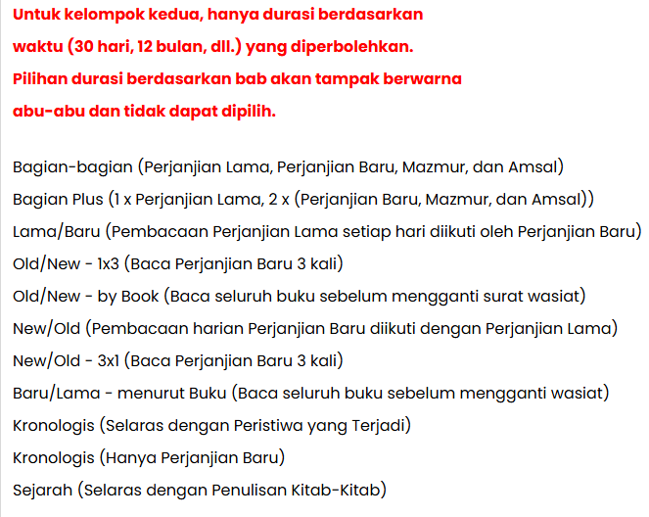
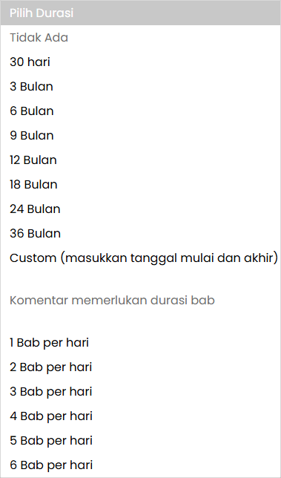
Aturan Logis Bentuk Berlanjut
Contoh lain: Jika Anda memilih tema dari grup kedua...
Durasi bab di drop down Durasi akan menjadi abu-abu dan tidak dapat dipilih.
Komentar akan dikunci

Slide 9
Aturan Logis Bentuk Berlanjut
Kadang-kadang, beberapa pilihan menentukan apakah pilihan lain terkunci
  Agar Komentar dapat dipilih:
    Versi tidak dapat dilindungi hak cipta
    Tema harus berada di kelompok pertama tema
    Durasi harus berupa durasi bab
  Agar Format Paragraf atau Ayat Pilih dapat dipilih:
    Versi tidak dapat dilindungi hak cipta
    Sertakan Kitab Suci harus Ya
    Sertakan Referensi Silang harus dilewati atau Tidak Ada Referensi Silang yang Harus Dipilih

Slide 10
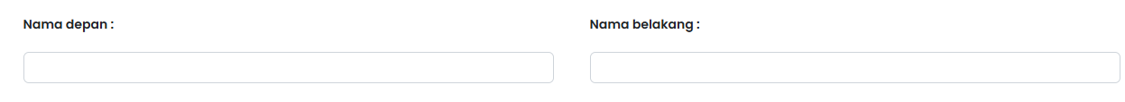
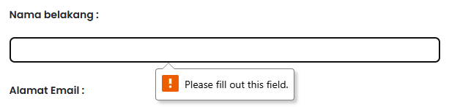
Katakan siapa Anda
Kolom-kolom ini wajib
  Setiap kolom wajib yang tidak diisi / dipilih akan menyebabkan kesalahan saat Anda mengirimkan dan Anda harus mengisi kolom tersebut

Slide 11
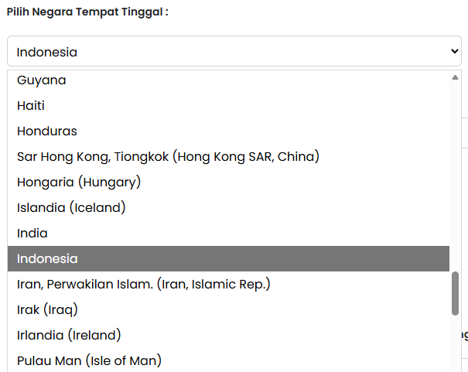
Pilih Negara Tempat Tinggal Anda dari daftar dropdown
Klik pada menu drop down untuk melihat daftar negara tempat tinggal
  Gulir ke negara tempat tinggal pilihan Anda atau
  Mulailah mengetik untuk lebih cepat sampai ke negara tempat tinggal pilihan Anda
  Klik pada negara tempat tinggal Anda
    Indonesia dalam contoh ini

Slide 12
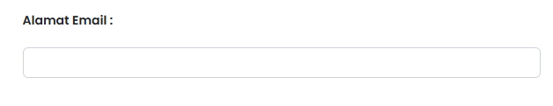
Masukkan Alamat Email Anda
Kami membutuhkan alamat email Anda untuk mengirimkan rencana membaca atau tautan untuk mengunduh rencana membaca Alkitab yang dibuat khusus untuk Anda. Kecuali Anda meminta kami untuk tidak melakukannya saat mengajukan permintaan, WBP akan mengirimkan email sesekali dengan pembaruan, terjemahan baru, dan rencana baru
Kami tidak akan pernah membagikan alamat email Anda kepada siapa pun karena alasan apa pun

Slide 13
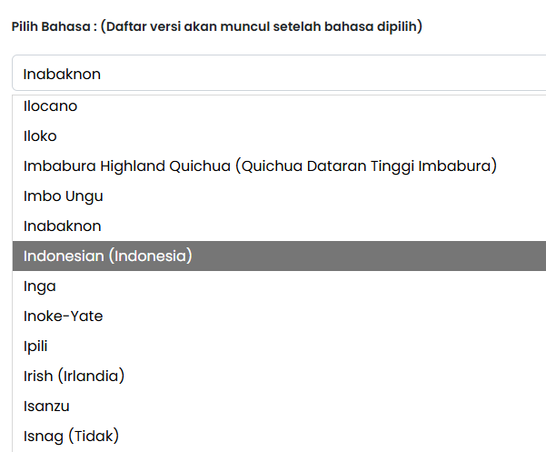
Pilih Bahasa Anda
Klik pada menu drop down untuk melihat daftar bahasa
  Gulir ke pilihan bahasa Anda atau
  Mulailah mengetik agar lebih cepat menuju pilihan bahasa Anda
  Klik pada pilihan bahasa Anda
    Indonesia dalam contoh ini
Bahasa yang Anda pilih akan menentukan daftar versi Alkitab yang dapat Anda pilih

Slide 14
Daftar versi yang terkait dengan pilihan bahasa Anda akan otomatis terisi
Daftar versi bersifat alfabetis dalam bahasa yang Anda pilih. Deskripsi terjemahan spesifik akan memberitahu Anda apakah terjemahannya adalah:
  Alkitab Lengkap – 66 Kitab (Perjanjian Lama dan Baru)
  Alkitab lengkap dengan x Kitab Apokrif (Perjanjian Lama dan Baru dengan beberapa Kitab Apokrifal. Huruf x mewakili jumlah buku.
  Hanya Perjanjian Baru – 27 kitab dalam Perjanjian Baru
  Perjanjian Baru dengan Kitab-kitab Lain - 27 kitab Perjanjian Baru ditambah sejumlah Kitab Perjanjian Lama
  Hanya Perjanjian Lama – 39 kitab dalam Perjanjian Lama
  Buku x yang hilang – Beberapa terjemahan adalah buku yang hilang. Huruf x mewakili jumlah buku yang hilang
  x Buku – Beberapa terjemahan memiliki jumlah buku yang terbatas. X mewakili jumlah buku dalam terjemahan

Slide 15
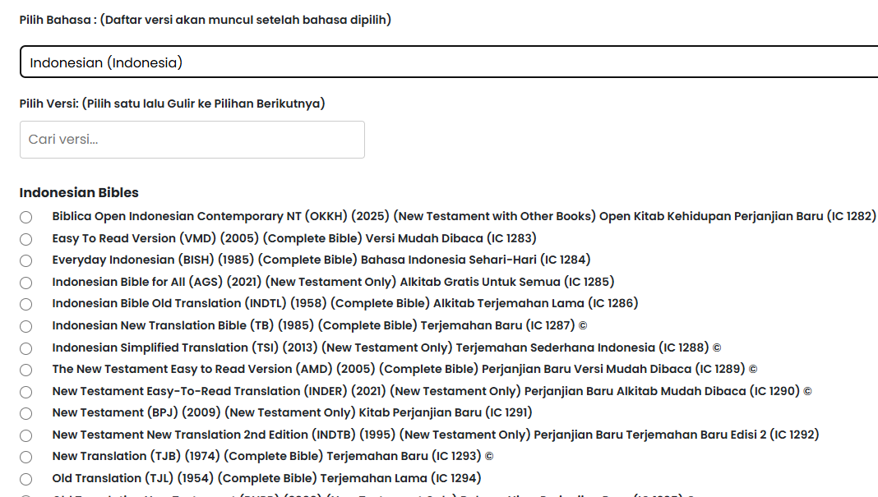
Ini adalah contoh apa yang mungkin Anda lihat
Cari dalam Daftar untuk mempersempit pilihan
(IC xxxx) adalah kode internal yang kami gunakan dalam memproses permintaan Anda

Slide 16
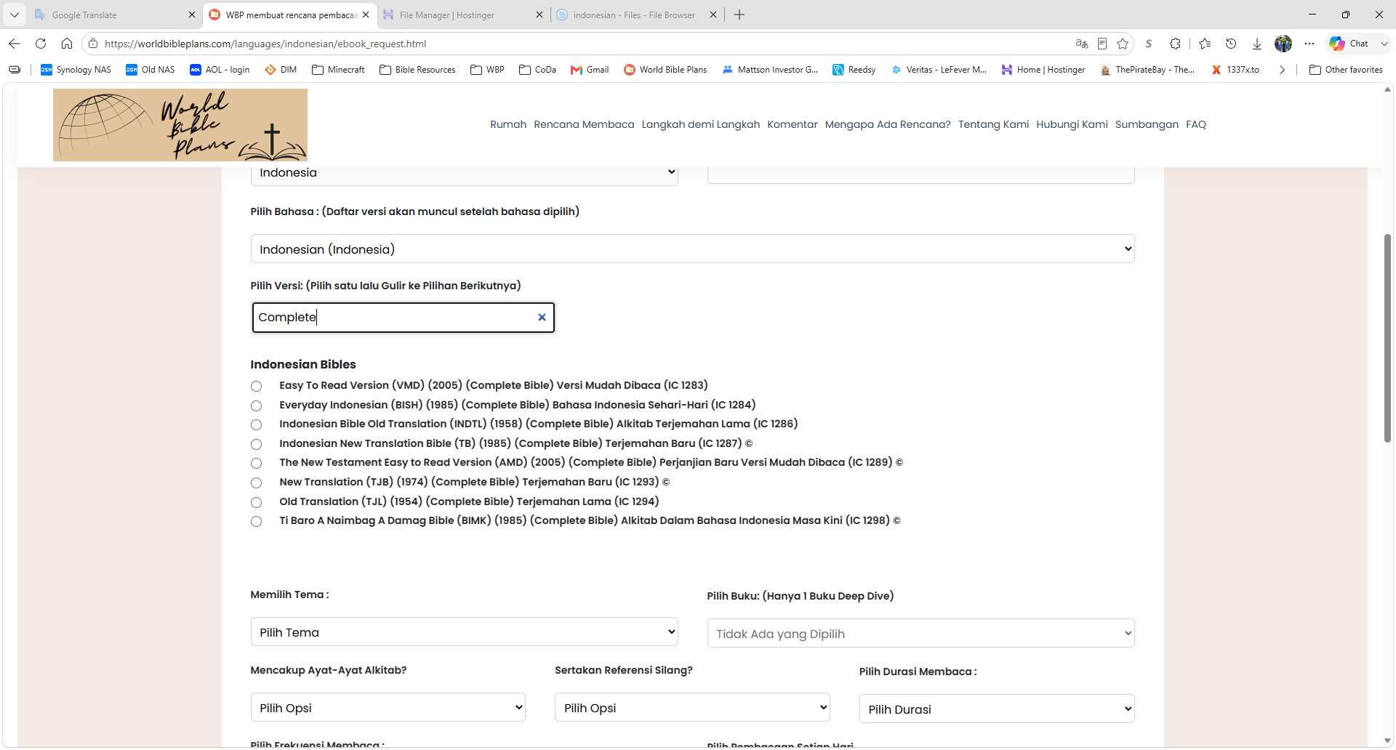
Cari dalam Daftar
Cari dalam Daftar untuk mempersempit pilihan
Dalam contoh ini, saya mencari dalam daftar untuk “Complete”

Slide 17
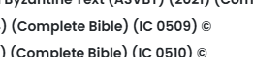
Versi Hak Cipta
Beberapa kolom pada formulir akan terkunci jika Anda memilih versi Alkitab yang dilindungi hak cipta. Menurut hukum, kami hanya dapat menyediakan panduan untuk versi berhak cipta. Anda akan melihat simbol © hak cipta di akhir deskripsi versi.
Menurut hukum, kami tidak diizinkan menyediakan teks kitab suci untuk versi Alkitab dengan hak cipta yang berlaku. Versi apa pun yang berada di bawah hak cipta saat ini akan memiliki simbol © di akhir. Untuk versi-versi ini, kami hanya dapat menyediakan panduan.

Slide 18
Klik tombol radial di awal pilihan Anda
Dalam contoh ini, saya telah memilih Easy To Read Version (VMD) (2005) (Complete Bible) Versi Mudah Dibaca (IC 1283)
  Catatan: Anda hanya dapat membuat satu pilihan per permintaan. Jika Anda menginginkan beberapa versi, Anda harus mengirimkan beberapa permintaan

Slide 19
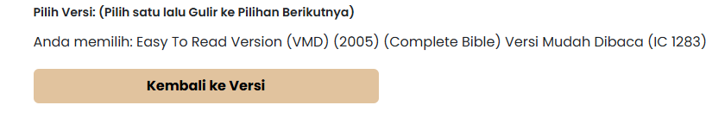
Daftar dropdown akan tertutup dan formulir akan menampilkan versi yang Anda pilih
Anda dapat mengubah pilihan Anda dengan mengklik Kembali ke Versi
  Jika Anda melakukan ini setelah mengisi sisa formulir, Anda harus mengisi formulir lagi

Slide 20
Tema
Tema-tema menyediakan berbagai cara untuk membaca kitab suci
  Beberapa tema menyediakan urutan bacaan
    Contoh:
      Lurus (Kejadian hingga Wahyu)
      Urutan Kronologis
  Tema lain membuat Anda tetap fokus pada satu ide atau menyajikan kitab suci dengan cara yang bermakna
    Contoh:
      Berdasarkan genre
      M'Cheyne
  Beberapa tema membuatmu fokus pada satu buku atau pilihan buku
    Contoh:
      1 Buku Deep Dive
      Rasul & Paulus
Semua tema dijelaskan secara rinci di halaman Rencana Membaca yang diakses melalui menu
Temukan tema yang paling cocok untuk Anda

Slide 21
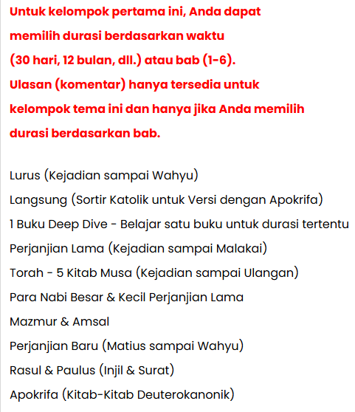
Tema Berlanjut
Tema dibagi menjadi empat kelompok berdasarkan fleksibilitas durasi (lama waktu membaca) dan frekuensi (berapa hari dalam seminggu Anda membaca).
  Grup 1 - Untuk kelompok pertama ini, Anda dapat memilih Waktu (30 hari, 12 bulan, dll.) atau durasi 1-6 Bab per hari
Komentar hanya tersedia untuk kelompok tema ini dan hanya jika Anda memilih durasi bab.

Slide 22
Tema Berlanjut
Grup 2 - Untuk kelompok kedua, hanya durasi waktu (30 hari, 12 bulan, dll.) yang diperbolehkan.
  Durasi Bab akan berwarna abu-abu dan tidak dapat dipilih.
Komentar tidak tersedia dengan grup ini

Slide 23
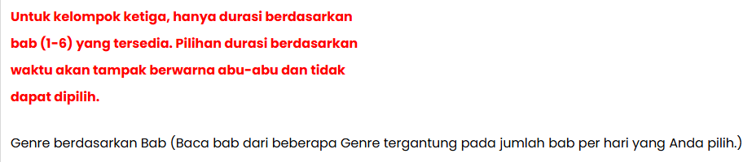
Tema Berlanjut
Grup 3 - Untuk kelompok ketiga, hanya tersedia durasi 1-6 Chapter.
  Durasi waktu akan menjadi abu-abu dan tidak dapat dipilih.
Komentar tidak tersedia dengan grup ini

Slide 24
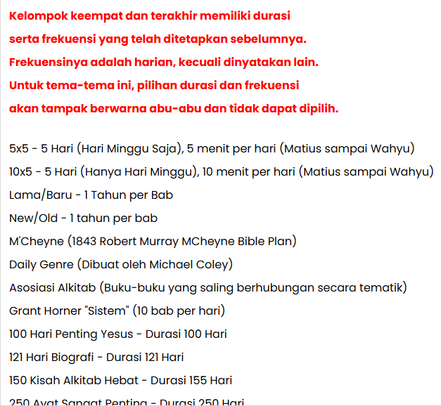
Tema Berlanjut
Kelompok 4 - Kelompok keempat dan terakhir memiliki durasi dan frekuensi yang telah ditetapkan sebelumnya.
  Tema-tema ini memiliki frekuensi sehari-hari kecuali dinyatakan lain.
  Untuk tema-tema ini, durasi dan pilihan frekuensi akan di-abu-abu dan tidak dapat dipilih.
Ini hanya daftar sebagian
Komentar tidak tersedia dengan grup ini

Slide 25
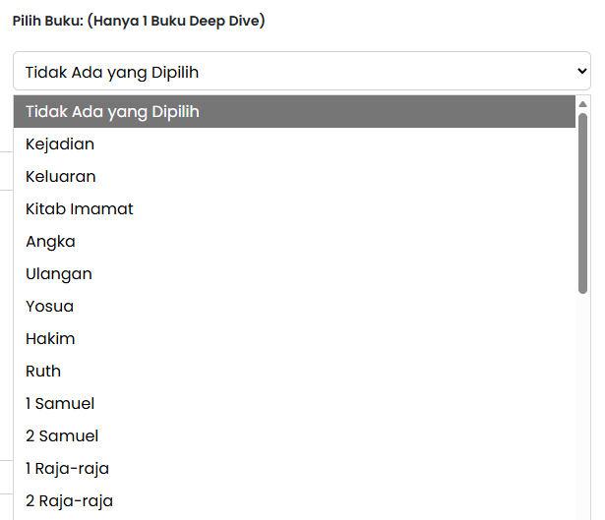
Jika Anda memilih tema Deep Dive 1 Buku, pilih sebuah buku. Jika tidak, opsi ini akan terkunci
Buku-buku apokrif tidak termasuk dalam daftar. Hanya Kejadian hingga Wahyu
Hanya satu buku yang dapat dipilih
Buku yang tersedia tergantung pada versi Anda
  Layar tidak cukup pintar untuk mengetahui buku yang tersedia di setiap versi.
  Terserah Anda untuk memilih buku yang tersedia dalam versi yang Anda pilih
    Jadi misalnya, jika Anda memilih versi yang hanya untuk Perjanjian Baru, jangan pilih Kejadian di sini

Slide 26
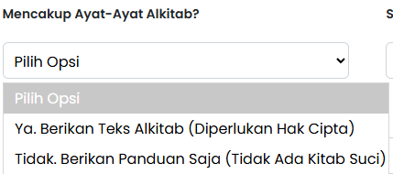
Sertakan Kitab Suci
Pilihan ini hanya tersedia untuk versi yang tidak berhak cipta
Pilih di antara
  Ya. Sediakan Kitab Suci – Sertakan kitab suci dalam rencana membaca Anda
  Tidak. Berikan Panduan Saja – Jangan sertakan kitab suci
    Opsi ini hanya mencakup judul harian (tersedia dalam format grafik pdf)
    Opsi ini ditujukan bagi mereka yang ingin menggunakan Alkitab cetak mereka sendiri atau untuk versi Alkitab di bawah hak cipta yang berlaku

Slide 27
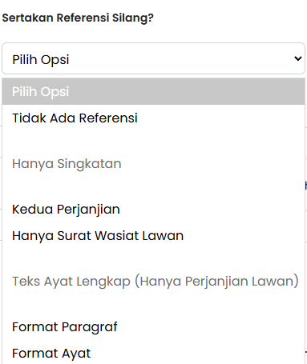
Secara opsional memilih untuk menyertakan Referensi Silang
Lihat halaman berikut untuk contoh
Pilih antara singkatan dan referensi silang kitab suci
  Untuk teks ayat lengkap, WBP menawarkan referensi Perjanjian Baru untuk ayat-ayat Perjanjian Lama dan sebaliknya.
  Untuk singkatan, WBP menawarkan semua referensi silang atau referensi Perjanjian Baru untuk ayat-ayat Perjanjian Lama dan sebaliknya.
Referensi silang tidak tersedia untuk versi berhak cipta.
Sertakan Kitab Suci harus Ya.
Jika Anda memilih untuk memiliki Referensi Silang, pilihan Paragraf/Ayat akan terkunci
  Hanya bisa digunakan dengan format bait.
Google AI - Referensi silang Alkitab adalah catatan yang mengarahkan pembaca ke ayat atau bagian lain dalam Alkitab dengan tema, kata, atau ide terkait, membantu menghubungkan bagian-bagian Alkitab yang berbeda dan meningkatkan pemahaman. Referensi ini menghubungkan konsep, nubuat, dan peristiwa yang terkait, memungkinkan satu bagian untuk menerangi ayat lain.

Slide 28
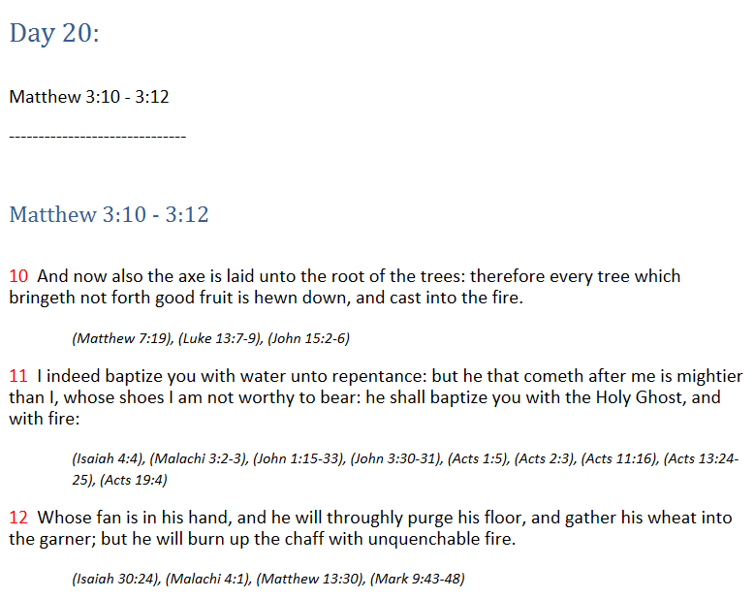
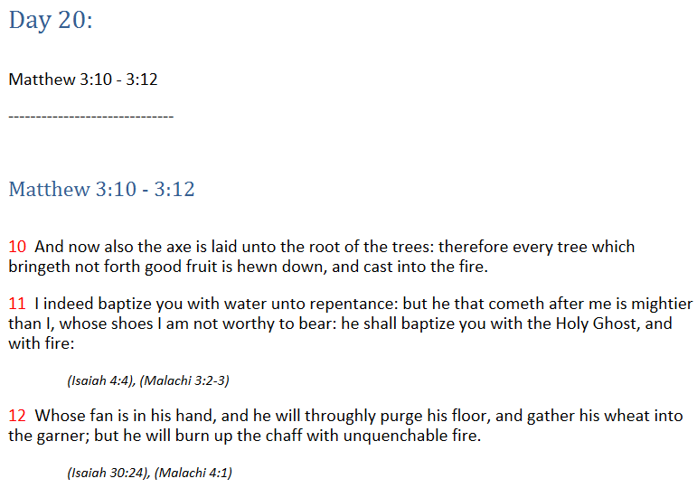
Sertakan Referensi Silang – Contoh Singkatan
Contoh 1 – Semua Singkatan. Dalam contoh ini, terdapat referensi Perjanjian Lama dan Perjanjian Baru
Contoh 2 – Singkatan untuk hanya Perjanjian berlawanan. Dalam contoh ini, hanya ada referensi Perjanjian Lama

Slide 29
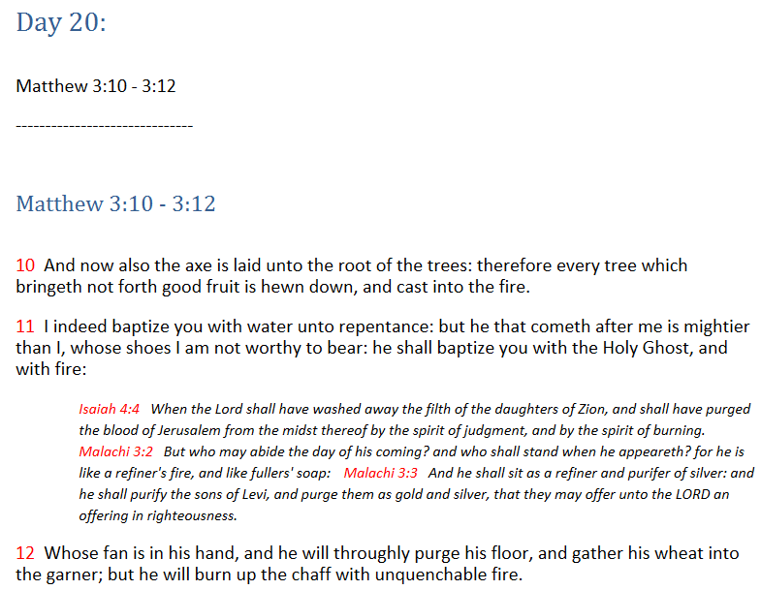
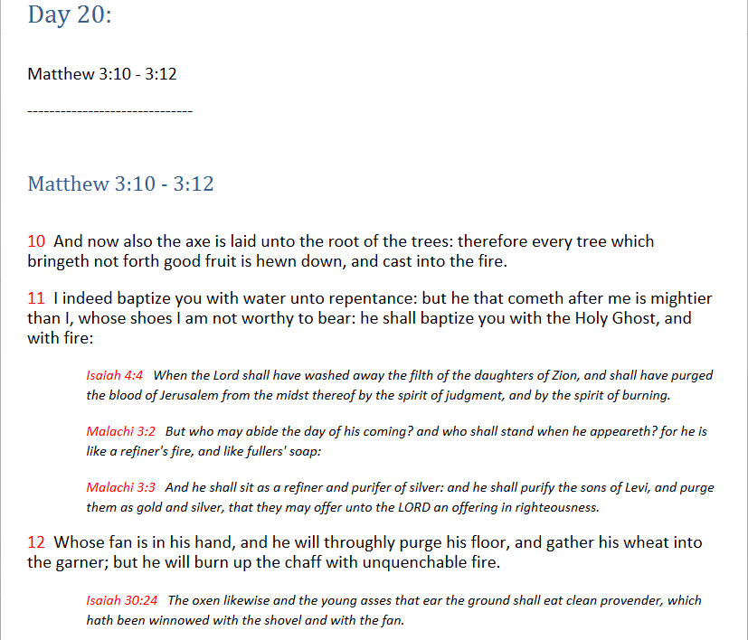
Sertakan Referensi Silang – Contoh Teks Lengkap
Contoh 3 – Referensi silang ayat lengkap. Dalam contoh ini, hanya ada referensi Perjanjian Lama dalam format paragraf
Contoh 4 – Referensi silang ayat lengkap. Dalam contoh ini, hanya ada referensi Perjanjian Lama dalam format ayat

Slide 30
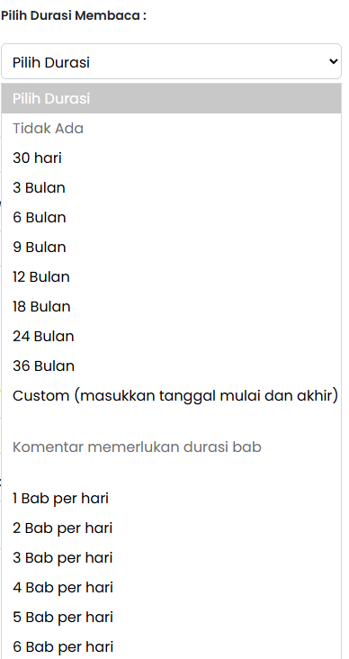
Durasi Membaca
Pilih antara Durasi Waktu dan Bab
  Pilih dari waktu sesingkat 30 hari atau selama 3 tahun.
  Atau Pilih dari 1-6 bab per hari
    Durasi bab tergantung pada terjemahan yang Anda pilih. Ada 1189 bab dalam rata-rata 66 buku Alkitab
      1 Bab per hari = 1189 hari = 3,27 tahun (3 tahun, 3 bulan)
      2 Bab per hari = 595 hari = 1,63 tahun (1 tahun, 7 1/2 bulan)
      3 Bab per hari = 396 hari = 1,1 tahun (1 tahun, 1 bulan)
      4 Bab per hari = 297 hari = 0,81 tahun (10 bulan)
      5 Bab per hari = 237 hari = 0,65 tahun (8 bulan)
      6 Bab per hari = 198 hari = 0,54 tahun (6 1/2 bulan)
  Atau pilih Kustom jika Anda ingin memilih tanggal mulai dan selesai Anda sendiri
  Komentar hanya tersedia dengan durasi bab
  Pilihan Durasi yang mungkin tergantung pada tema yang Anda pilih

Slide 31
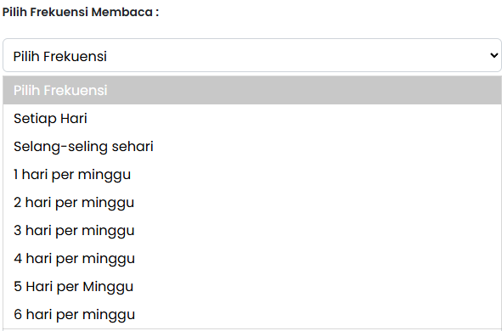
Pilih Frekuensi Membaca
Pilih dari:
  Setiap hari
  Setiap dua hari sekali
  1-6 Hari per Minggu
    Hari-hari ini akan berturut-turut
      Jika Anda memilih 3 hari per minggu, Anda akan membaca selama tiga hari berturut-turut dan memiliki 4 hari libur

Slide 32
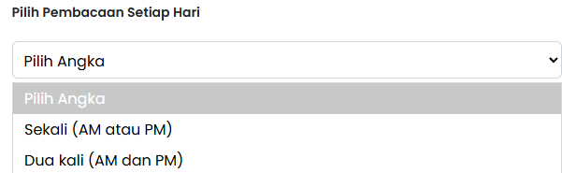
Pilih Bacaan per Hari
Pilih dari:
  Sekali sehari (pagi atau sore)
  Dua kali sehari (pagi dan sore)
    Pembacaan harian akan dibagi rata antara pagi dan malam

Slide 33
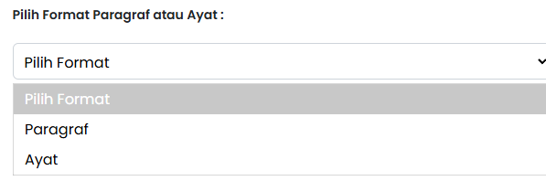
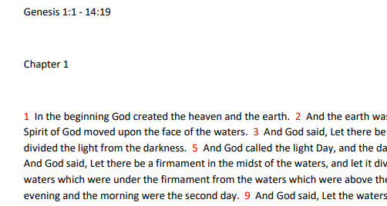
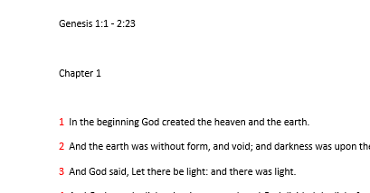
Pilih Format Paragraf atau Ayat
Contoh Paragraf
Contoh Ayat
Jika Anda memilih untuk memiliki referensi silang, format ayat akan otomatis dipilih

Slide 34
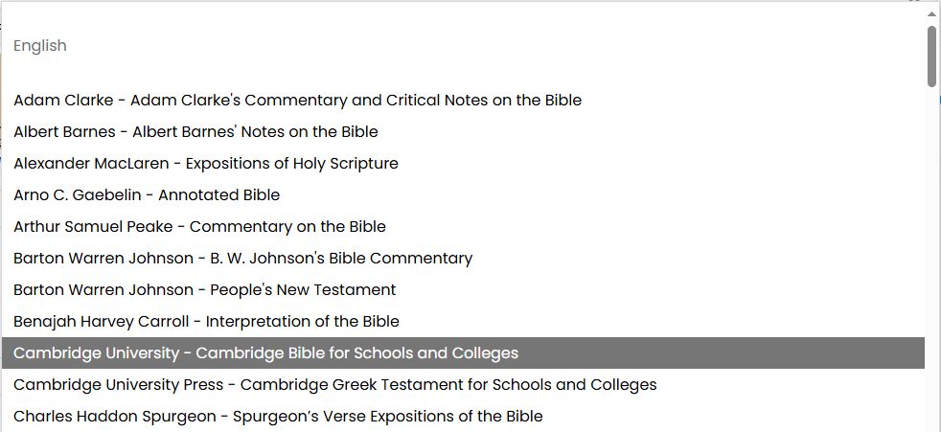
Sertakan Komentar - Pilih komentar bab demi bab untuk dimasukkan dalam rencana Anda.
Komentar dikelompokkan secara alfabetis berdasarkan bahasa
Pilih dari 155 komentar dalam 15 bahasa
  Ini bersifat opsional. Jika Anda tidak ingin komentar, biarkan sebagai None
Komentar bab demi bab hanya tersedia untuk kelompok tema pertama dan hanya jika Anda memilih durasi bab

Slide 35
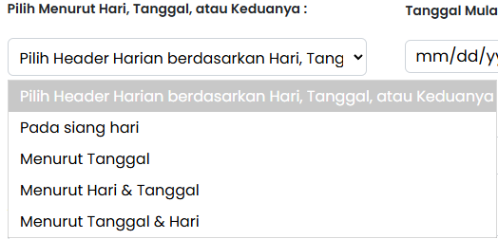
Pilih Berdasarkan Hari, Tanggal, atau Keduanya
Berdasarkan Hari – Contoh – Hari 1, Hari 2, dan seterusnya.
Berdasarkan Tanggal – Contoh – 1 Januari, 2 Januari, dan seterusnya.
Berdasarkan Hari dan Tanggal – Header akan menampilkan keduanya dengan Hari terlebih dahulu
Berdasarkan Tanggal dan Hari - Header akan menampilkan keduanya dengan Tanggal terlebih dahulu

Slide 36
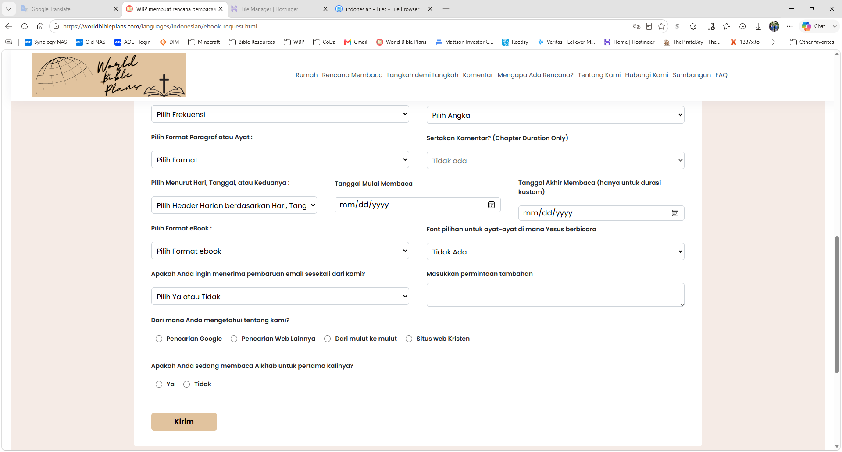
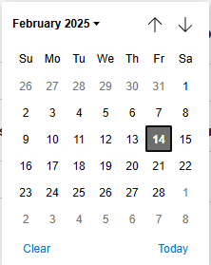
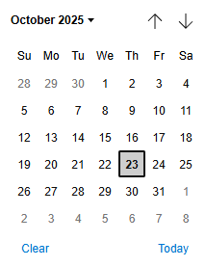
Klik pada kalender untuk memilih tanggal mulai pembacaan. Jika Anda memilih Durasi Kustom, pilih tanggal akhir pembacaan
Tanggal Mulai wajib meskipun Anda memilih header Hari
Hanya masukkan nilai jika Anda memilih Durasi Kustom
Tanggal Akhir Membaca tidak akan dapat dipilih kecuali Anda memilih Durasi Kustom di menu drop down Durasi

Slide 37
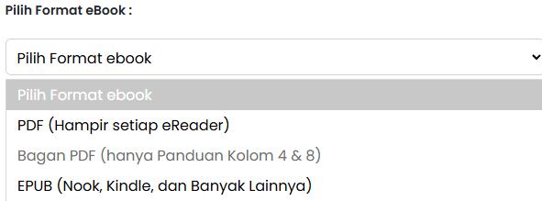
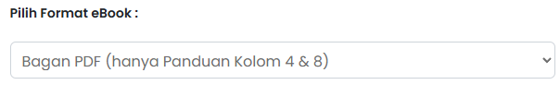
Pilih Format eBook
Jika Anda menyertakan kitab suci, pilih antara PDF dan Epub
Jika versi Anda dilindungi hak cipta atau jika Anda memilih panduan, pilihan ini akan dikunci dengan PDF Chart sebagai default
Hanya dapat dipilih jika Sertakan Kitab Suci adalah Ya
Pilihan Anda tergantung pada eReader yang ingin Anda gunakan.
  PDF – Format universal yang digunakan oleh browser web dan sebagian besar e-Reader lainnya
  EPUB – Pilihan ini digunakan di aplikasi Barnes and Noble Nook, aplikasi Amazon Kindle, dan sebagian besar aplikasi e-reader lainnya
    File eBook EPUB ukurannya jauh lebih kecil
Anda hanya dapat memilih salah satu dari yang ini. Jika Anda ingin memiliki rencana membaca dalam format lain (seperti txt, docx, mobi, dll.), beri tahu kami di kotak teks Masukkan Permintaan Tambahan di Sini dan kami akan berusaha mengakomodasi.

Slide 38
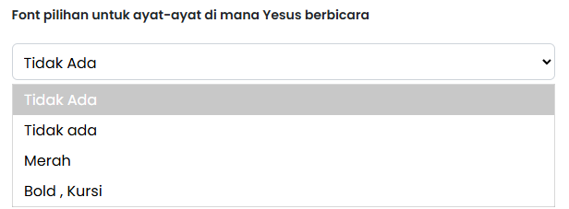
Font opsional untuk ayat-ayat tempat Yesus berbicara
Seluruh ayat, tempat Yesus berbicara, bisa diopsional dengan huruf merah atau tebal miring.
  Lewati pilihan ini atau pilih Tidak untuk menggunakan font default
Opsi ini hanya tersedia jika Anda Menyertakan Kitab Suci
Teks referensi silang dikecualikan dari font opsional

Slide 39
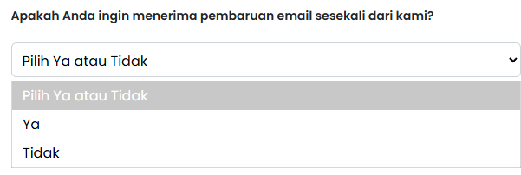
Opsional: Pilih Tidak jika Anda ingin tidak menerima email dari WBP di masa depan

Slide 40
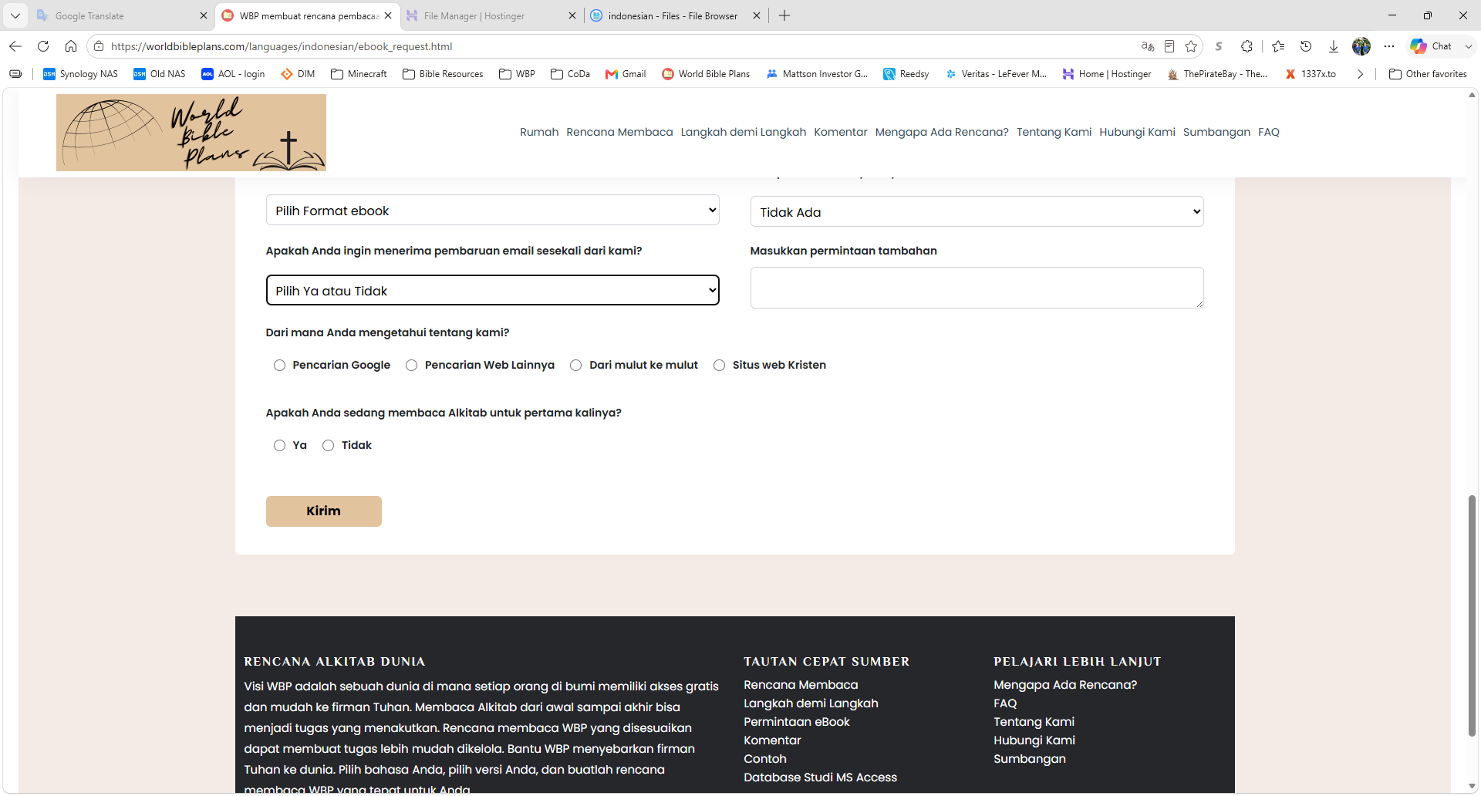
Opsional: Masukkan permintaan tambahan di sini
Anda dapat membuat permintaan tambahan apa pun di kotak teks bentuk bebas.
Misalnya, Anda mungkin ingin rencana membaca dalam berbagai format atau format berbeda dari yang tercantum. Kami akan memenuhi permintaan apa pun jika memungkinkan.
Anda mungkin ingin mencampur dan menombinkan. Pilih Perjanjian Lama dari satu versi dan Perjanjian Baru dari versi lain misalnya.
  Hal ini dapat dilakukan melalui permintaan tambahan atau kirimkan pesan dari halaman Kontak kami
  Jenis permintaan ini akan memakan waktu lebih lama untuk diproses dari pihak kami

Slide 41
Silakan beri tahu kami bagaimana Anda mendengar tentang kami dan apakah ini pertama kalinya Anda membaca Alkitab
Informasi ini akan membantu kami menjangkau sebanyak mungkin orang

Slide 42
Klik Kirim
Jika Anda telah mengisi formulir sepenuhnya tanpa melewatkan seleksi wajib, Anda akan diarahkan ke halaman konfirmasi
Jika Anda melewatkan seleksi, Anda akan diminta untuk mengisi kolom atau membuat pilihan.

Slide 43
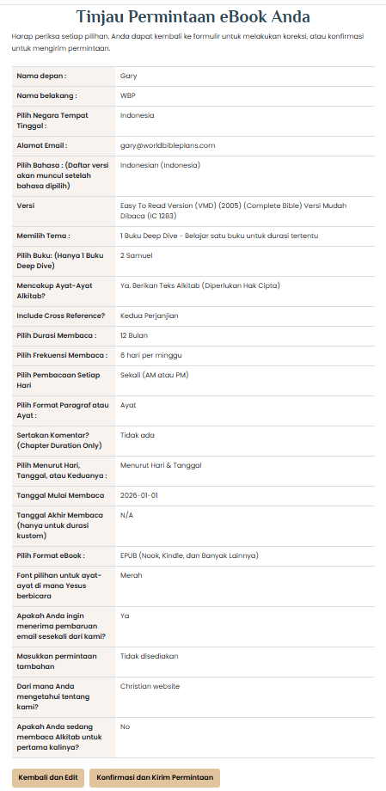
Halaman Konfirmasi

Slide 44
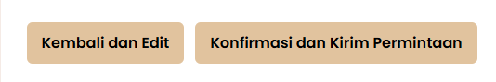
Halaman Konfirmasi berlanjut
Jika Anda puas dengan pilihan Anda, klik Konfirmasi dan Kirim Permintaan
Jika tidak, Anda bisa kembali dan mengedit

Slide 45
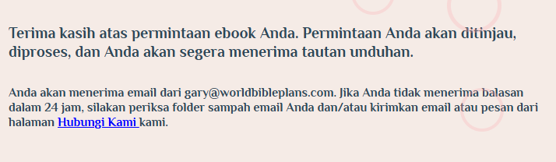
Halaman Pengiriman Berhasil
Sangat penting untuk menambahkan gary@worldbibleplans.com ke daftar pengirim aman Anda
  Jika tidak, lampiran atau tautan Anda mungkin berakhir di folder sampah atau spam
Waktu penyelesaian permintaan kurang dari 24 jam kecuali ada keadaan yang meringankan
  Jika Anda tidak menerima email dari gary@worldbibleplans.com dalam 24 jam, periksa folder sampah atau spam Anda.
    Jika Anda masih belum menerima email dari kami, kirimkan pesan dari halaman Hubungi Kami

